Slide 1

Jméno autora: Mgr. Ladislav Kažimír
Datum vytvoření: 20.04.2013
Číslo DUMu: VY_32_INOVACE_17_Ch_ACH
Ročník: I.
Vzdělávací oblast: Přírodovědné vzdělávání
Vzdělávací obor: Chemie
Tematický okruh: Anorganická chemie
Téma: Železo
Metodický list/anotace:
Prezentace je určena pro téma chemie železa v rozsahu SŠ, pro zopakování základních vlastností, reakcí a výskytu. Průmyslová výroba a využití.

Slide 2
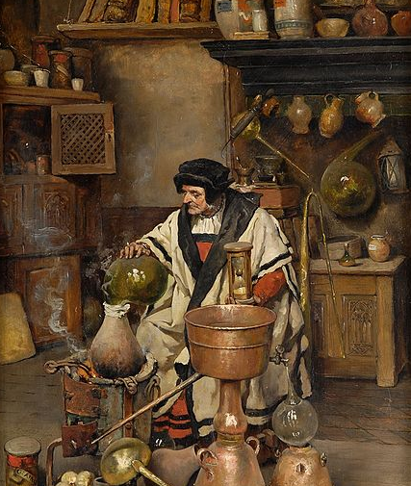
ŽELEZO
Obr.1

Slide 3
55,845
₂₆Fe
ŽELEZO
Ferrum
1,83
1200 př. nl.
Tento prvek je známý již od starověku.
Není znám konkrétní objevitel.

Slide 4
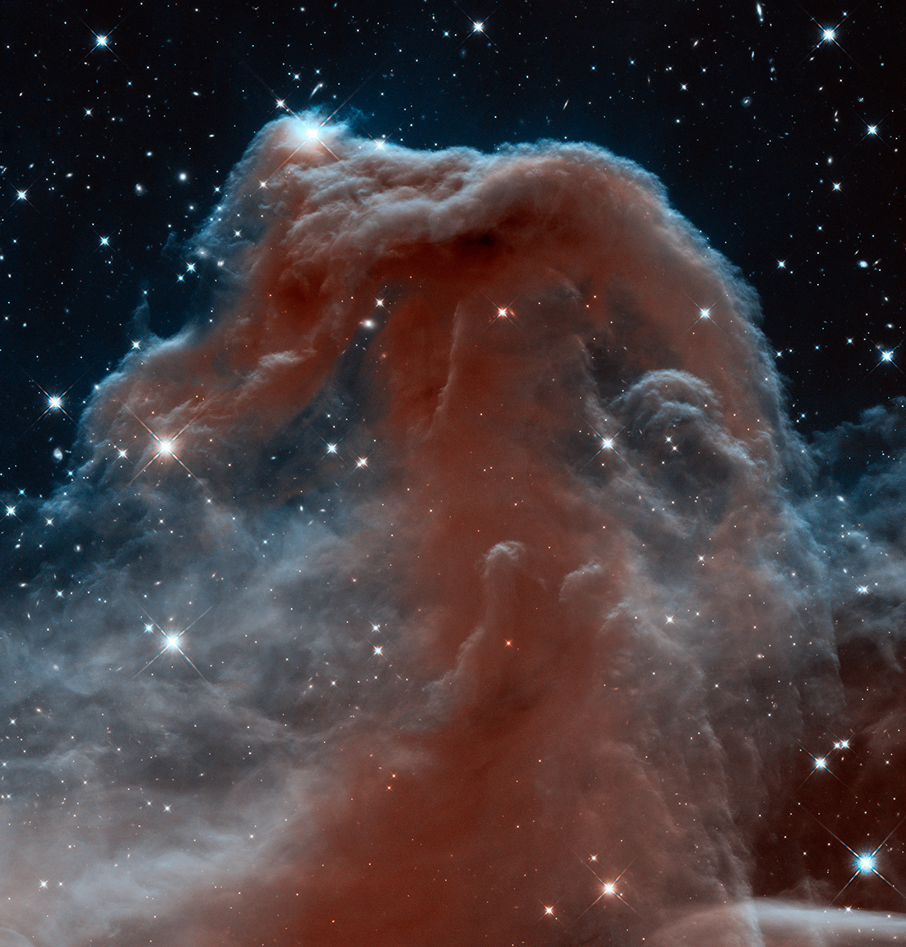
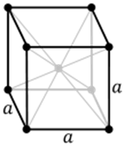
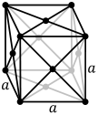
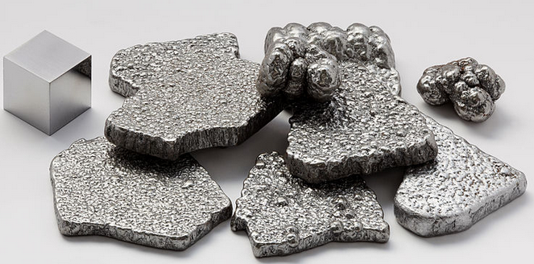
VLASTNOSTI
Obr.2
FYZIKÁLNÍ
Obr.3
šedobílý, lesklý, středně tvrdý kov
feromagnetický kov
teplota tání +1538 °C (1811 K)
Obr.4
Obr.5
teplota varu +2861 °C (3134 K)
v tuhém stavu krystaluje v
prostorově centrovaná krychlová
nad 1179°C centrovaná krychlová mřížka
dobře vede elektrický proud
za tepla se dá dobře tvarovat a je tažné

Slide 5
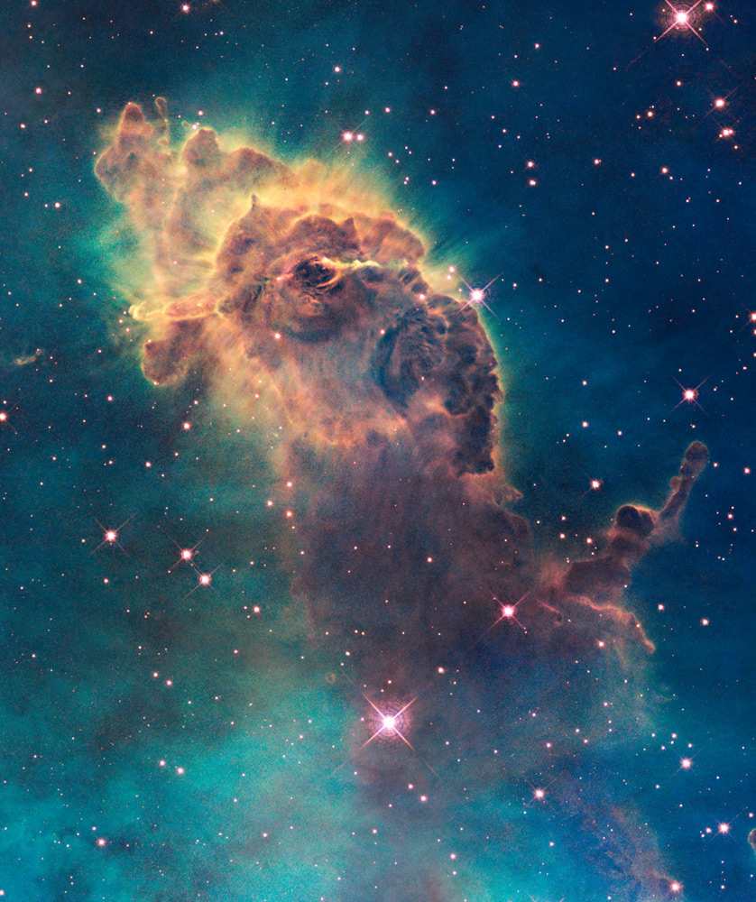

VLASTNOSTI
Obr.6
CHEMICKÉ
na suchém vzduchu je železo stálé
ve vlhkém vzduchu se pokrývá vrstvou hydratovaných oxidů – rez - Fe₂O₃·xH₂O
za vyšší teploty dobře reaguje s chlorem, fosforem a sírou
má značnou afinitu ke křemíku a kyslíku
jemně rozptýlené nebo houbovité železo je na vzduchu pyroforní
Obr.7
Ve zředěných kyselinách se dobře rozpouští za vzniku vodíku a železnaté soli.
Fe + 2HCl → FeCl₂ + H₂
Fe + H₂SO₄ → FeSO₄ + H₂
hydroxidy na železo za normální teploty nepůsobí

Slide 6
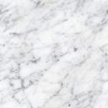
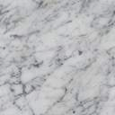
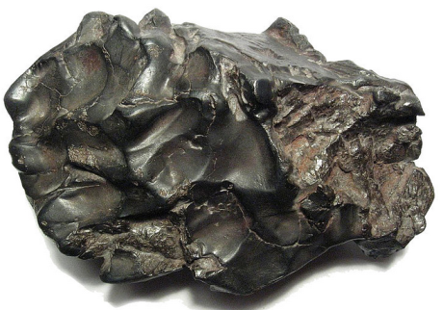
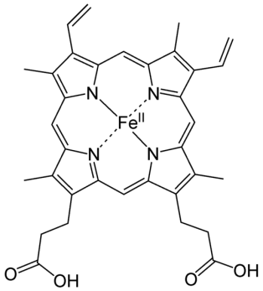
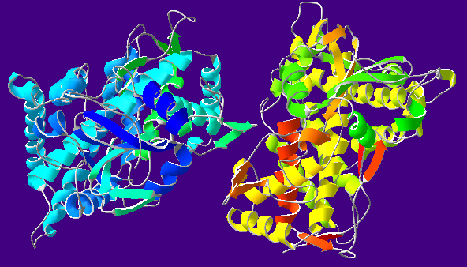
VÝSKYT
Obr.8
VOLNÝ
Meteorit (siderit) FeCO₃
volný se nevyskytuje (vzácně - železné meteority)
VÁZANÝ
podíl v zemské kůře činí 4,7 - 6,2 %
4. místo ve výskytu prvků na Zemi
nezbytný stopový prvek, nachází se téměř ve všech živých organismech
hemoglobin - barva krve
myoglobin a cytochromy
enzymy - nitrogenáza , hydrogenáza
nebo komplexy dýchacího řetězce
Obr.9
biogenní prvek
Cytochrom P450 oxidázy (CYP2C9)

Slide 7
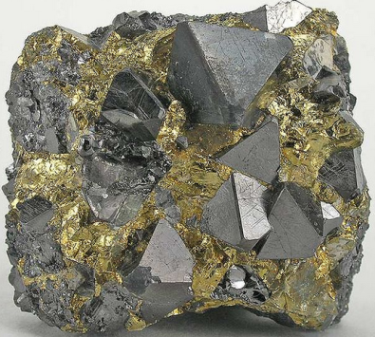
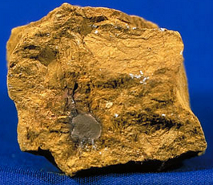
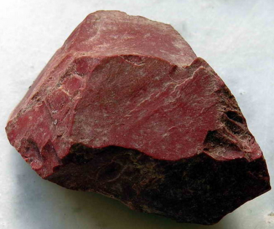
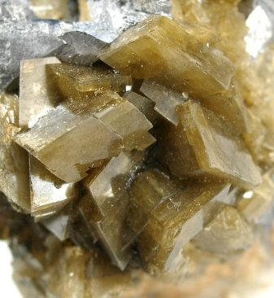
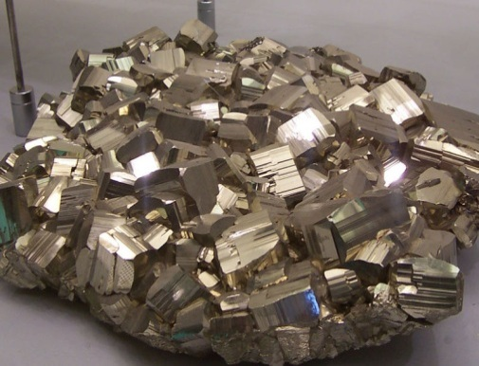
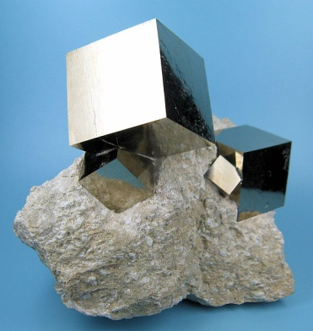
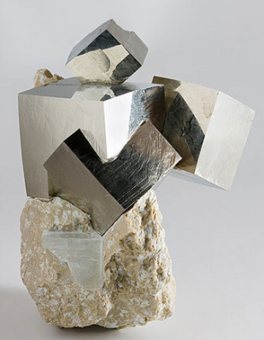
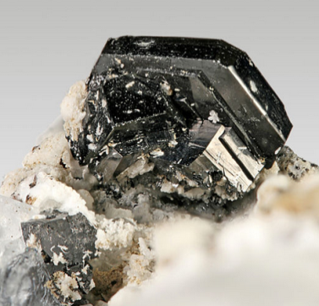
VÝSKYT
VÁZANÝ
Vnitřní a vnější jádro Země se skládá převážně ze slitiny železa a niklu - tvoří 35% hmotnosti Země
minerály
magnetit
magnetit (magnetovec) Fe₃O₄
chalkopyrit
hematit (krevel) Fe₂O₃
limonit (hnědel) Fe₂O₃ · x H₂O
Obr.10
Obr.12
siderit (ocelek) FeCO₃
Obr.11
pyrit FeS₂
ilmenit FeTiO₃
kočičí zlato
Obr.14
Obr.15
Obr.16
Obr.13
Obr.30

Slide 8

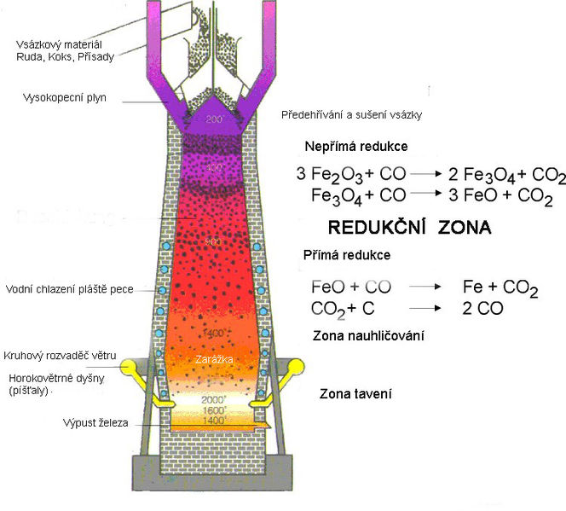
PRŮMYSLOVÁ VÝROBA
Surové železo se vyrábí ve vysoké peci redukcí svých oxidů koksem nebo CO₂.
Upravené rudy se střídavě naváží se struskotvornými
látkami
(vápenec, oxidy
křemíku) a koksem
do vysoké pece.
Obr.17

Slide 9
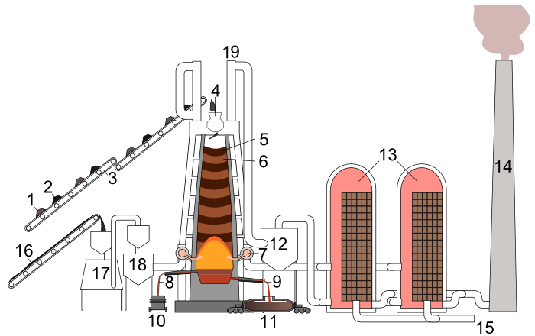
PRŮMYSLOVÁ VÝROBA
vysoká pec
1: Železná ruda + Vápenaté struskotvorné přísady
2: koks
3: pásový dopravník
4: plnící otvor, s ventilem, který zamezuje přímému kontaktu s vnitřními částmi pece
5: vrstva koksu
6:struskotvorné vrstvy , vrstvy oxidů železa, pelety, rudy,
7: Horký vzduch (okolo 1200 ° C)
8: Škvára
9: Tekuté surové železo
10: Vodní chlazení
11: dopravník surového železa
12: cyklon pro odstranění prachu z kychtových plynů než jdou do ohřívače 13
13: ohřívač vzduchu
14: kouřové plyny
15: zdroj vzduchu pro ohřívače vzduchu
16: Práškové uhlí
17: pec na výrobu koksu
18: zásobník koksu
19: potrubí pro vysokopecní plyn
Obr.18

Slide 10
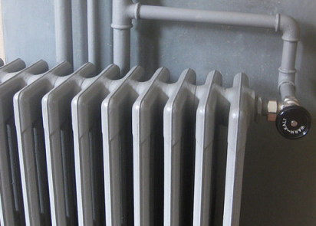
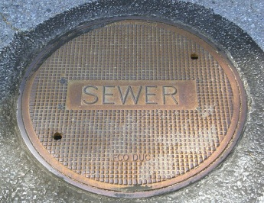
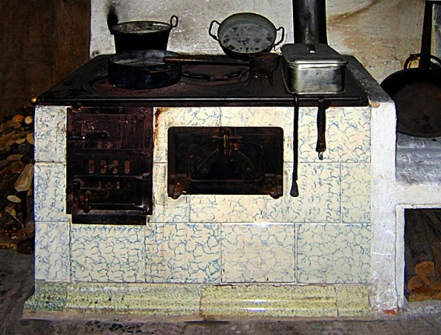
LITINA
Surové železo (litina) obsahuje řadu nežádoucích příměsí jako je uhlík C (3-5%), křemík Si a fosfor P. V menší míře přijímá i síru S.
Obr.19
Surové železo se dobře odlévá, nejčastěji do forem požadované velikosti nebo do ingotů.
Litina je poměrně pevná a tvrdá, ale velmi křehká, možnost jejího dalšího mechanického opracování po odlití je minimální.
Obr.21
Z litiny se vyrábějí předměty, u kterých není vyžadována přesná rozměrová tolerance nebo vysoká odolnost proti nárazu.
pláty kamen, radiátory ústředního topení, nádobí z litiny, kanálové poklopy nebo podstavce těžkých strojů.
Obr.20
Struska se využívá ve stavebnictví k výrobě tvárnic, izolací stěn a některých druhů cementu.

Slide 11
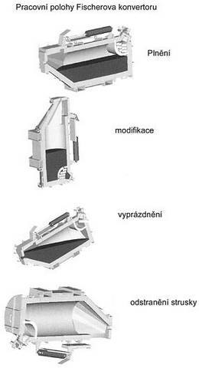
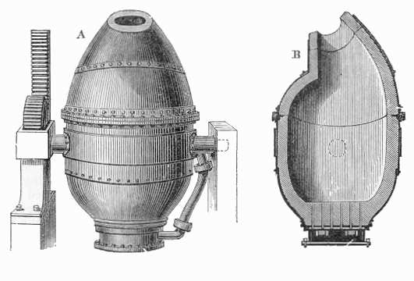
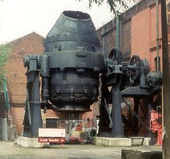
VÝROBA OCELI
Obsah uhlíku v surovém železe je příliš vysoký a proto je nutné jej oxidačním procesem v ocelářských zařízeních snížit.
oxidace uhlíku kyslíkem
ze vzduchu - konvertor
Obr.23
Obr.22
Bessemerův konvertor
Obr.24

Slide 12
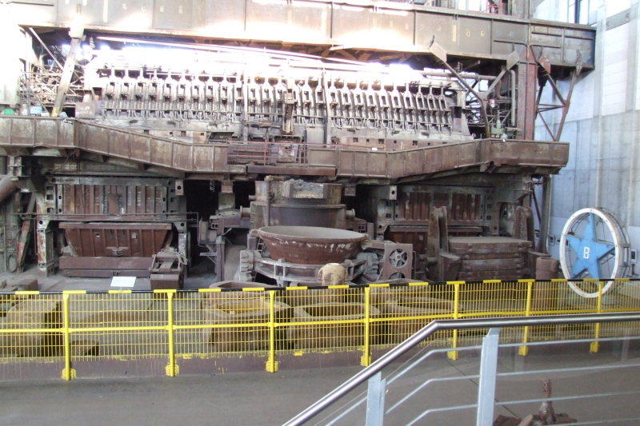
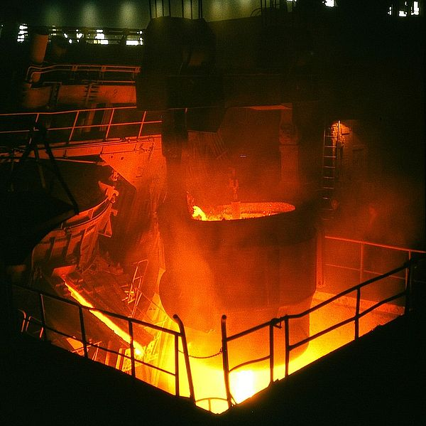
VÝROBA OCELI
profukováním kyslíkem (LD konvertor)
přisazováním železné rudy a ocelového odpadu do taveniny v nístějových pecích (Siemens-Martinův proces, elektrická oblouková pec).
Obr.26
Obr.25

Slide 13
VÝROBA OCELI - zušlechťovací procesy
Získaná měkká ocel je poměrně měkká a snadno se mechanicky zpracovává (tažení, kování, ohýbání …)
zušlechťovací procesy
kalení - zahřátí do červeného žáru a prudké zchlazení vodou nebo minerálním olejem
tvrdá, ale křehká ocel
popouštění - zahřátí na 200 - 300 °C a pomalé chlazení
pružná, ale měkká ocel

Slide 14
VÝROBA OCELI - zušlechťovací procesy
legování - tedy přídavky definovaných množství jiných kovů za vzniku slitiny
Hlavními prvky pro legování ocelí jsou
nikl, chrom, vanad, mangan, wolfram, kobalt, titan
a ve speciálních aplikacích ještě mnoho dalších.
cementace - napouštění povrchu uhlíkem (CH₄)
zahřátí oceli v atmosféře s metanem
0,5 až 1,5 mm tlustá vrstva napuštěná uhlíkem, hotový výrobek zůstává uvnitř houževnatý a na povrchu je tvrdý.
nitrace - napouštění povrchu dusíkem (NH₃)
zahřátí oceli v atmosféře s amoniakem
0,5 až 1,5 mm tlustá vrstva napuštěná dusíkem, hotový výrobek zůstává uvnitř houževnatý a na povrchu je tvrdý.

Slide 15
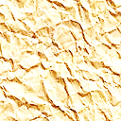
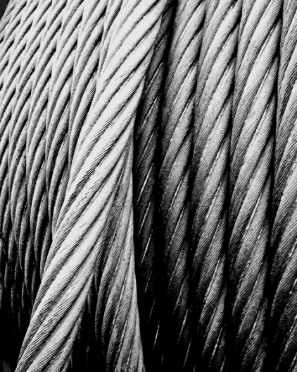
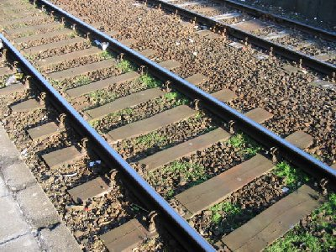
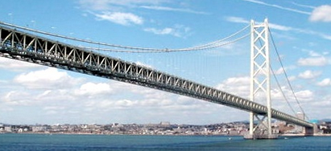
POUŽITÍ
Existuje více než 2 000 různých druhů ocelí s přesně definovaným složením.
Přesně definované mechanické vlastnostmi, jako je pevnost, tvrdost, chemická odolnost a řada dalších.
Ocelové polotovary jsou dále zpracovány ve válcovnách na drát, plech, nosníky, kolejnice, profily, soukolí, součásti strojů, nože, tyče do betonu, mostní konstrukce …
Obr.28
Obr.29
Obr.27
Akashi-kaikyo nejdelší vysutý most na světě

Slide 16

Doplňte tabulku pomocí PTP
český název prvku
ŽELEZO
latinský název prvku
FERRUM
značka prvku
Fe
protonové číslo
26
počet protonů v jádře
26
počet elektronů v obalu
26
číslo skupiny
VIII.B
číslo periody
4
počet valenčních elektronů
12
počet elektronových vrstev
8
elektronegativita
1,83
atomová hmotnost
55,8

Slide 17
Citace
Obr.1 RATINCKX, Josef Leopold. Soubor: Josef Leopold Ratinckx Der Alchemist.jpg - Wikimedia Commons [online].
[cit. 6.3.2013]. Dostupný na WWW: http://commons.wikimedia.org/wiki/File:Joseph_Leopold_Ratinckx_Der_Alchemist.jpg
Obr.2 NASA. HubbleSite - Picture Album: Hubble Sees a Horsehead of a Different Color[online]. [cit. 6.4.2013]. Dostupný na WWW: http://hubblesite.org/gallery/album/nebula/pr2013012a/large_web/
Obr.3 MAYER, Daniel; DRBOB. Soubor: Cubic-body-centered.svg - Wikimedia Commons[online]. [cit. 6.3.2013]. Dostupný na WWW: http://commons.wikimedia.org/wiki/File:Cubic-body-centered.svg
Obr.4 MAYER, Daniel; DRBOB. Soubor: Cubic-face-centered.svg- Wikimedia Commons[online]. [cit. 6.3.2013]. Dostupný na WWW: http://http://commons.wikimedia.org/wiki/File:Cubic-face-centered.svg
Obr.5 ALCHEMIST-HP. Soubor: Iron electrolytic and 1cm3 cube.jpg - Wikimedia Commons[online]. [cit. 9.4.2013]. Dostupný na WWW: http://commons.wikimedia.org/wiki/File:Assorted_grains.jpg
Obr.6 NASA. HubbleSite - Picture Album: Jet in Carina [online]. [cit. 6.4.2013].
Dostupný na WWW: http://hubblesite.org/gallery/album/nebula/pr2009025e/large_web/
Obr.7 HENNING, Torsten. Soubor:GHS-pictogram-flamme.svg - Wikipedie [online]. [cit. 9.4.2013]. Dostupný na WWW: http://cs.wikipedia.org/wiki/Soubor:GHS-pictogram-flamme.svg
Obr.8 H. RAAB. Soubor: SikhoteAlinMeteorite.jpg - Wikimedia Commons [online]. [cit. 9.4.2013]. Dostupný na WWW: http://commons.wikimedia.org/wiki/File:SikhoteAlinMeteorite.jpg
Obr.9 JAG123. Soubor: CytP450Oxidase-1OG2.p - Wikimedia Commons [online]. [cit. 9.4.2013]. Dostupný na WWW: http://commons.wikimedia.org/wiki/File:CytP450Oxidase-1OG2.png
Obr.10 LAVINSKY, Rob. Soubor: chalkopyrit-magnetitové-cktsr-10c.jpg - Wikimedia Commons[online]. [cit. 9.4.2013]. Dostupný na WWW: http://commons.wikimedia.org/wiki/File:Chalcopyrite-Magnetite-cktsr-10c.jpg
Obr.11 SÁNCHEZ, Luis Miguel Bugallo. Soubor: Minerální Olixisto GDFL101.jpg - Wikimedia Commons [online]. [cit. 9.4.2013]. Dostupný na WWW: http://commons.wikimedia.org/wiki/File:Mineral_Olixisto_GDFL101.jpg
Obr.12 VLÁDA USA. Soubor: LimoniteUSGOV.jpg - Wikimedia Commons [online]. [cit. 9.4.2013]. Dostupný na WWW: http://commons.wikimedia.org/wiki/File:LimoniteUSGOV.jpg

Slide 18
Citace
Obr.13 LAVINSKY, Rob. Soubor: Galena-Quartz-Siderit-tuc1028e.jpg - Wikimedia Commons[online]. [cit. 9.4.2013]. Dostupný na WWW: http://commons.wikimedia.org/wiki/File:Galena-Quartz-Siderite-tuc1028e.jpg
Obr.14 MILLAN, Carles. Soubor: 2780M-pyrite1.jpg - Wikimedia Commons [online]. [cit. 9.4.2013]. Dostupný na WWW: http://commons.wikimedia.org/wiki/File:2780M-pyrite1.jpg
Obr.15 JJ HARRISON. Soubor: Pyrit z Ampliación a Victoria dolu, Navajún, La Rioja, Španělsko 2.jpg - Wikimedia Commons [online]. [cit. 9.4.2013]. Dostupný na WWW: http://commons.wikimedia.org/wiki/File:Pyrite_from_Ampliaci%C3%B3n_a_Victoria_Mine,_Navaj%C3%BAn,_La_Rioja,_Spain_2.jpg
Obr.16 BAUM, Modris. Soubor: Ilmenit-173863.jpg - Wikimedia Commons [online]. [cit. 9.4.2013]. Dostupný na WWW: http://commons.wikimedia.org/wiki/File:Ilmenite-173863.jpg
Obr.17 IVAK. Soubor: Schema kopie.jpg - Wikimedia Commons [online]. [cit. 9.4.2013]. Dostupný na WWW: http://commons.wikimedia.org/wiki/File:Schema_kopie.jpg
Obr.18 TOSAKA. Soubor: Vysoká pec NT.PNG - Wikimedia Commons [online]. [cit. 9.4.2013]. Dostupný na WWW: http://commons.wikimedia.org/wiki/File:Blast_furnace_NT.PNG
Obr.19 VITTORATOS, Christos. Soubor:. Ernst-may-haus-(2) jpg - Wikimedia Commons [online]. [cit. 9.4.2013]. Dostupný na WWW: http://commons.wikimedia.org/wiki/File:Ernst-may-haus-_(2).jpg
Obr.20 FLOMINATOR. Soubor: Noe stove.jpg - Wikimedia Commons [online]. [cit. 9.4.2013]. Dostupný na WWW: http://commons.wikimedia.org/wiki/File:Noe_stove.jpg
Obr.21 GREG L. Soubor: Kanalizace cover.jpg - Wikimedia Commons [online]. [cit. 9.4.2013]. Dostupný na WWW: http://commons.wikimedia.org/wiki/File:Sewer_cover.jpg
Obr.22 AUTOR NEUVEDEN. Soubor: Bessemer converter.jpg - Wikimedia Commons [online]. [cit. 9.4.2013]. Dostupný na WWW: http://commons.wikimedia.org/wiki/File:Bessemer_converter.jpg
Obr.23 WIKITYKE. Soubor: Bessemer konvertor Sheffield.jpg - Wikimedia Commons [online]. [cit. 9.4.2013]. Dostupný na WWW: http://commons.wikimedia.org/wiki/File:Bessemer_Converter_Sheffield.jpg
Obr.24 IVAK. Soubor: Konverter prac.jpg - Wikimedia Commons [online]. [cit. 9.4.2013]. Dostupný na WWW: http://commons.wikimedia.org/wiki/File:Konverter_prac.jpg

Slide 19
Citace
Obr.25 ROSSA, Harald. Soubor: Gießseite 22-09-2007 077.jpg - Wikimedia Commons [online]. [cit. 9.4.2013]. Dostupný na WWW: http://commons.wikimedia.org/wiki/File:Gie%C3%9Fseite_22-09-2007_077.jpg
Obr.26 NOSKO, Eugen. Soubor: Fotothek df n-08 0000320.jpg - Wikimedia Commons [online]. [cit. 9.4.2013]. Dostupný na WWW: http://commons.wikimedia.org/wiki/File:Fotothek_df_n-08_0000320.jpg
Obr.27 HEMMERLEIN "VOLTY", Johannes. Soubor: Ocelový drát rope.png - Wikimedia Commons [online]. [cit. 9.4.2013]. Dostupný na WWW: http://commons.wikimedia.org/wiki/File:Steel_wire_rope.png
Obr.28ELLYWA. Soubor: Spoorbaan Houten dwarsliggers Alphen aan den rijn.jpg - Wikimedia Commons [online]. [cit. 9.4.2013]. Dostupný na WWW: http://commons.wikimedia.org/wiki/File:Spoorbaan_houten_dwarsliggers_alphen_aan_den_rijn.jpg
Obr.29 SAM. Soubor: Akashi-Kaikyo bridge3.jpg - Wikimedia Commons [online]. [cit. 9.4.2013]. Dostupný na WWW: http://commons.wikimedia.org/wiki/File:Akashi-kaikyo_bridge3.jpg
Obr.30 FIR0002. Soubor: Pyrit foolsgold.jpg - Wikimedia Commons [online]. [cit. 9.4.2013]. Dostupný na WWW: http://commons.wikimedia.org/wiki/File:Pyrite_foolsgold.jpg
Literatura
Dušek B.; Flemr V. Chemie pro gymnázia I. (Obecná a anorganická), SPN 2007, ISBN:80-7235-369-1
Vacík J. a kolektiv Přehled středoškolské chemie, SPN 1995, ISBN: 80-85937-08-5
Kotlík B., Růžičková K. Chemie I. v kostce pro střední školy, Fragment 2002, ISBN: 80-7200-337-2

